Slide 1
Implementatie
Een netwerk voor
Van Het Nieuwe Normaal

Slide 2
HNN: een gedragen raamwerk voor circulair bouwen
Perfecte nulmeting
Basis voor het goede gesprek en visie, strategie en beleid
Voor de hele keten
Rode draad in de regionale woondeals
www.hetnieuwenormaal.nl

Slide 4
Van praten, naar begrijpen, naar doen
Inspireren: mooie voorbeelden van hoe het kan
Activeren: zoveel mogelijk projecten in de regio evalueren
Implementeren: op maat ondersteuning als basis voor algemene handvatten

Slide 5
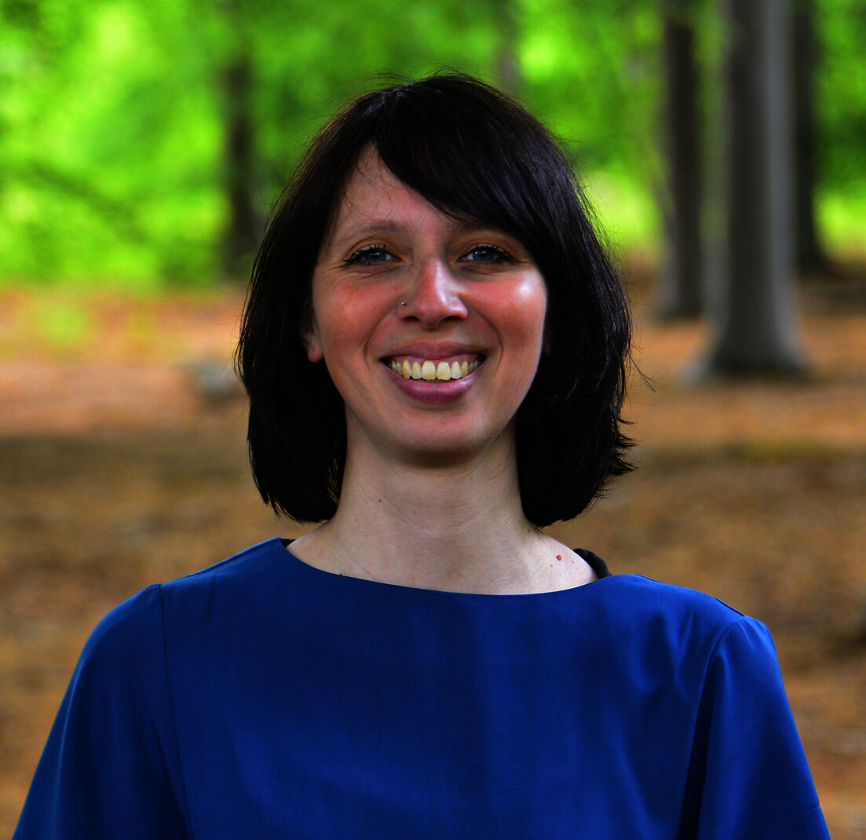
Het Nieuwe Normaal Provincie Zuid-Holland
Fien Peters
Projectleider
fien@c-creators.org
06 43 09 54 41
Thirza Monster
Project- en communitymanager
thirza@cirkelstad.nl
06 28 44 65 12

Slide 6
Programma Het Nieuwe Normaal Provincie Zuid-Holland
Bestuurlijke stuurgroep
Partners Samen Versnellen & City Deal CCB
Cirkelstad provincie Zuid-Holland
Het Nieuwe Normaal
Community
BlueCity
The Green Village
Vernieuwersnetwerk biobased bouwen
Activeren
Implementeren
Inspireren

Slide 7
Inspireren | activeren | implementeren
Landelijke partnerdag
Inspireren
ONTMOETEN
2023
Juni
Juli
Augustus
ONTMOETEN
Inspiratiebezoek
Rotterdam
Speeddate opdrachtgevers
& leveranciers/producenten
Inspiratiebezoek
Den Haag
Inspiratiebezoek
Groene Hart
ONTMOETEN
ONTMOETEN
ONTMOETEN
September
Oktober
November
December
Activeren
Implementeren
Inspireren

Slide 8
Inspireren | activeren | implementeren
Activeren
Introductiesessie HNN
Materiaalgebruik
LEREN
LEREN
2023
Juni
Juli
Augustus
Adaptief vermogen
Gezonde materialen
LEREN
LEREN
September
Oktober
November
December
DOEN
DOEN
Inzichtsessie HNN
Routekaart circulaire
gebiedsontwikkeling
Activeren
Implementeren
Inspireren

Slide 9
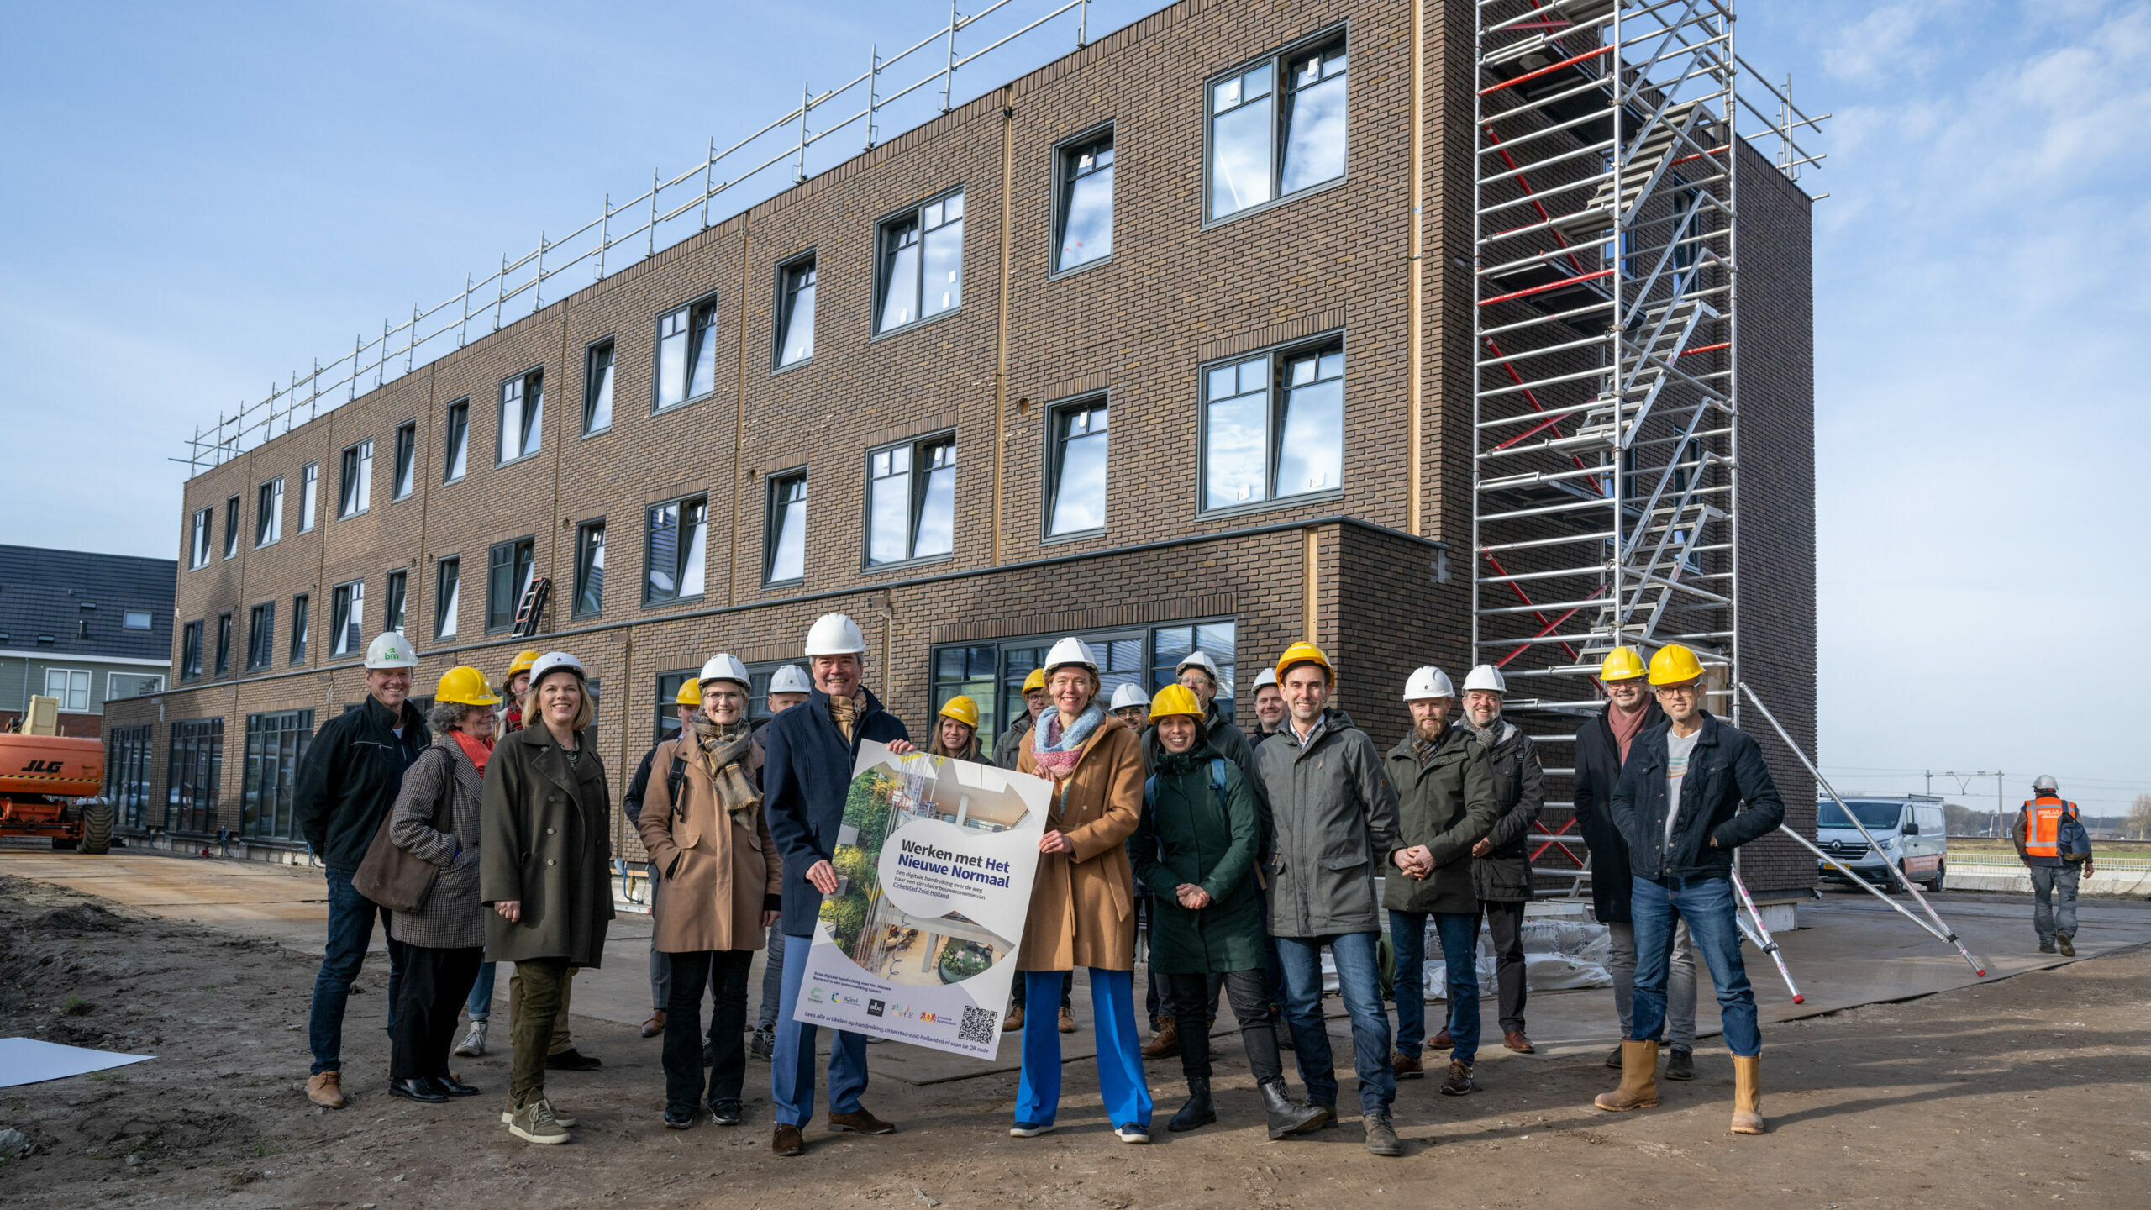
Cirkelstad Zuid-Holland – Het Nieuwe Normaal
Kick off 22 juni!

Slide 10
Inspireren | activeren | implementeren
Implementeren
2023
Juni
Juli
Augustus
Implementatiesessie HNN
DOEN
September
Oktober
November
December
Activeren
Implementeren
Inspireren

